Slide 1
KiriTrees Plantage
Mit der Natur Rendite erwirtschaften.
PAULOWNIA Bäume....

Slide 2
KiriTrees Plantage
... Mehr als

Slide 3
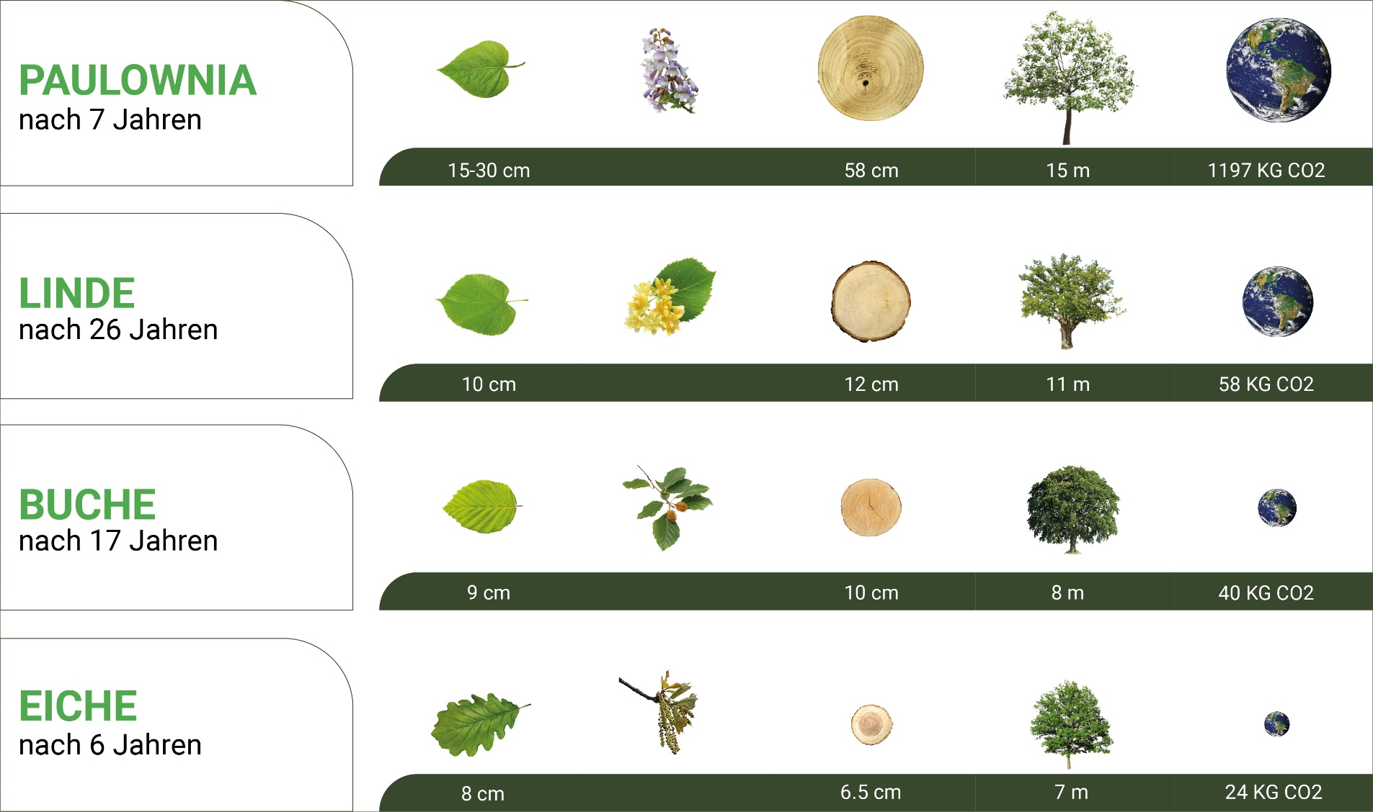
KiriTrees Plantage
Der Vorteil gegenüber anderen Sorten

Slide 4
KiriTrees Plantage... Mehr als Bäume.
Blauglockenbaum (auch Paulownia, Kiri oder Klimabaum genannt).
Wuchsform: breite, lockere Krone.
Wuchsgröße: ca. 12 bis 22m.
Blätter: bis zu 60cm, später etwas kleiner
Blüten: Kelchförmig blauviolett

Slide 5
KiriTrees Plantage...Mehr als Bäume.
Besonderheit: sehr schöne Blüte
Mit seinen stolz aussehenden Rispen war er der Lieblingsbaum des letzten Kaisers von Österreich-Ungarn, steht als ,Kanzlerbaum` im Garten des Palais Schaumburg, der damaligen Kanzlei von Konrad Adenauer.
Pflanzzeit : von Mitte Mai bis Ende September
Lokation: sonnig, toleriert partiellen Schatten
Blütezeit: Ende April bis Ende Mai
Frucht : eierförmige Kapseln

Slide 6
KiriTrees Plantage... More then trees.
Boden: anspruchslos, moderat trocken
Liefergröße:
10 - 18 cm je Pflanze
Wachstum:
In den ersten 3 Jahren 2 bis 4 m pro Jahr danach ca.1m
In seiner asiatischen Heimat gilt er als Symbol für Glück und Fruchtbarkeit.
Der Legende nach steht der Fenghuang, ein dem Phönix ähnlicher Vogel, für die ewige Wiedergeburt der Seele.

Slide 7
Wie erhalte ich meinen Fruchtertrag ?
Die Kosten für einen Baum betragen zum jetzigen
Zeitpunkt 199€.
Nach 7 Jahren, sollte der Baum Endverwertet werden, zwischen 780€ bis 1000€ Fruchtertrag können derzeit
erzielt werden. Hiezu erteilt der Baumbesitzer den
Fruchtziehungsauftrag.
KiriTrees Plantage... Mehr als Bäume.
Bsp.: 1 Baum = 199€
780€ - 199€ = 581€
ergibt Fruchtertrag von 291,96 % p.a. 41,7%
TOP PERFOMANCE

Slide 8
KiriTrees Plantage... Mehr als Bäume.
kiritrees.com
Nur wenige Produkte, Aktien oder gar Rohstoffe können eine solche Performance erbringen.
Umweltschutz, Klimafreundlich und Nachhaltigkeit, das ist die Zukunft.
Werden Sie für einen kleinen Einsatz Ihr eigener Waldbesitzer.
Starten Sie noch heute...lassen Sie Ihre Träume wahr werden!

Slide 9
kiritrees.com
Für mehr Informationen, kontaktieren Sie uns unter
info@kiritrees.com oder besuchen Sie kiritrees.com

